Slide 1
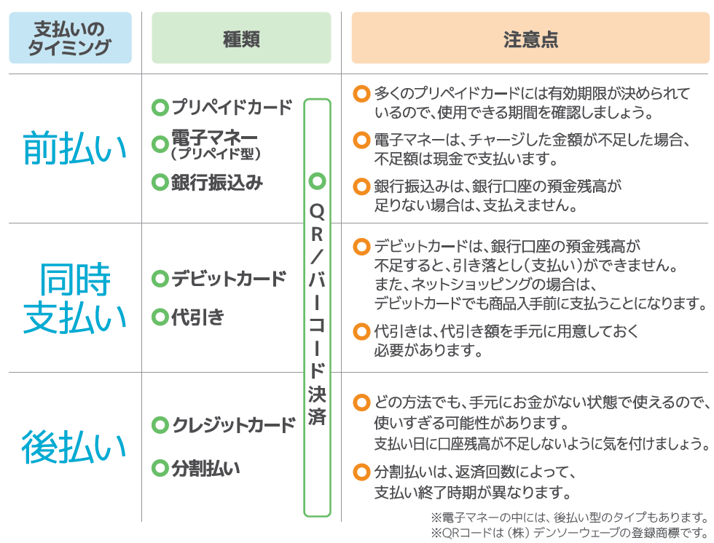
支払い・カードの特徴分類

